Slide 1
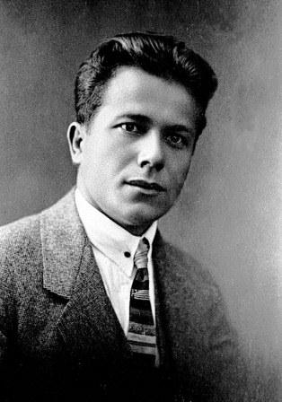
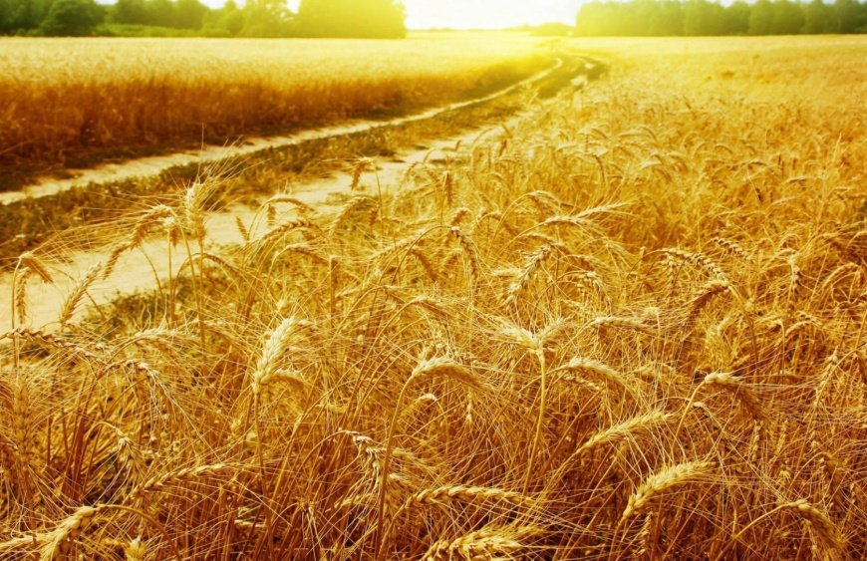
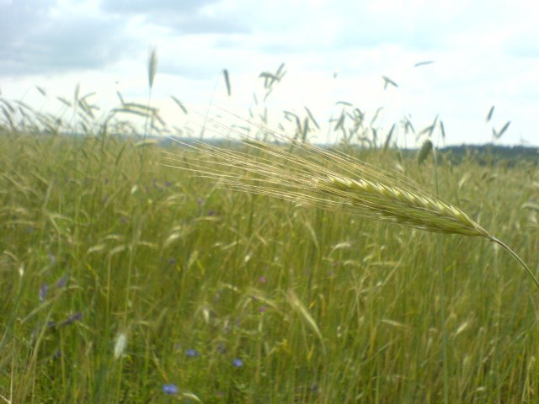
Григорій Косинка
(Стрілець)
«В житах»

Slide 2
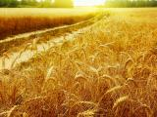
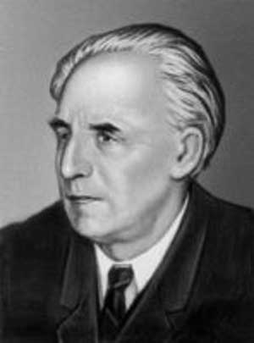
За своє коротке життя Григорій Косинка встиг написати небагато, але й цей доробок свідчить, що в його особі українська література мала талановитого співця української бідноти, дітям якої тільки «сниться молоко», глибокого знавця свого народу і його мови.
П. Панч

Slide 3

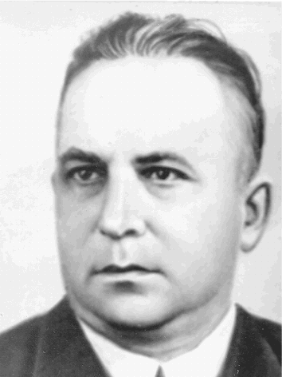
Тонкий психолог, життєлюб, людинолюб, письменник визначного, наскрізь самобутнього таланту, істинний продовжувач художніх традицій Стефаника і Черемшини, Коцюбинського і Васильченка — такий був Косинка…
Євген Шабліовський

Slide 4

Портфоліо письменника:
При народженні: Григорій Михайлович Стрілець
Псевдонім : Косинка
Дата народження: 29 листопада 1899
Місце народження: с. Щербанівка, Обухівський
повіт, Київська губернія.
* Дата смерті: 15 грудня 1934 (35 років)
Місце смерті: Київ
Національність: українець
Мова творів: українська
Рід діяльності: прозаїк
Роки активності: 1919–1934
Жанр: оповідання, імпресіоністична новела

Slide 5

Новела «В житах»:
*уперше надруковано у львівському журналі «Нова культура» (1922, № 2);
*виправлену й відредаговану автором новелу опубліковано в журналі «Життя й революція» (1925, № 6-7).
Отож датою пер­шодруку вважають 1925 р

Slide 6
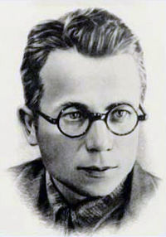
Я вважаю, що письменник повинен правдиво відображати дійсність, історію наших часів. Дезертири були, і я їх не обминаю, як не обминав босяків М. Горький.
Г. Косинка

Slide 7
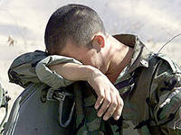

Тема твору:
показ одного дня втікача-дезертира Корнія Дізіки, який став найщасливішим у його житті, бо приніс зустріч із його долею – Уляною.

Slide 8
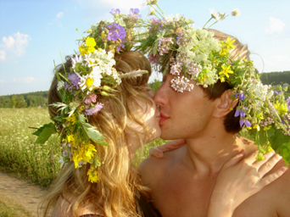
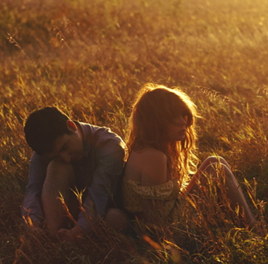
Ідея твору:
з’ясування сенсу людського існування; уславлення однієї короткої життєвої миті, яка ставить нас перед вибором і дає орієнтири на майбутнє.

Slide 9
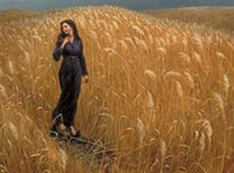
Жанр твору – імпресіоністична новела.
Імпресіоністична новела — невеликий за обсягом прозовий епічний твір про незвичайну життєву подію з несподіваним фіналом, сконденсованою та яскраво вимальованою дією,у якому автор висловлює миттєві почуття ліричного героя, відмовляється від ідеалізації свого персонажа,показує уривчасті фрагменти, відбиті у його свідомості.
Головне в такому творі - змалювати навколишній світ так, щоб було зрозуміло, що робиться в душі героя.

Slide 10
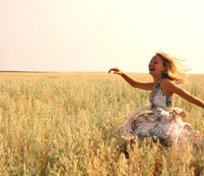
Імпресіонізм — художній напрям, заснований на принципі безпосередньої фіксації вражень, спостережень, співпереживань. Сформувався у Франції в другій половині ХІХ ст.,
Визначальні риси імпресіонізму:
*зображується не сам предмет, а враження від нього);
*імпресіоністи орієнтуються на почуття, а не на розум;
*відмова від ідеалізації;
*часопростір ущільнюється й подрібнюється, предметом мистецької зацікавленості стають уривчасті фрагменти, відбиті у свідомості персонажа;
*герой цікавий «пасивною» здатністю сприймати, реагувати на зовнішні збудники, бути носієм, навіть колекціонером вражень;
*найпоширенішим жанром імпресіонізму стає новела.

Slide 11
ПОРІВНЯННЯ ДВОХ МЕТОДІВ:
ІМПРЕСІОНІЗМ ТА РЕАЛІЗМ
 | Реалізм | Імпресіонізм
Портрет | Несе об’єктивну інформацію про людину ( вік, вигляд, соціальний стан, вдача тощо). | Фактично неінформативний, складається з кольористичних деталей.
Пейзаж | Точно окреслює місце подій, характеризує суспільство, епоху. | Не містить відомостей про ландшафт, замість них подаються звукові враження.
Герой | Прагнення до типізації і узагальнення. | Кожна людина індивідуальна, тому є щось незбагненне в її поведінці, психіці, навіть у перебігу життя.
Дійсність | Є такою, якою ми її бачимо, все піддається вивченню, має певну причину, відбувається в певній послідовності за законами логіки. | Зображення дійсності в момент сприйняття. Письменник висловлює своє враження від вражень.

Slide 12

Елементи імпресіонізму в новелі:
Зорові образи: Сивий степ; важкий колос схилився до землі; старий чорногуз; сірі, гарні очі, розпатланий чуб, ще дитяче обличчя; крайкована синіми льонами плахта з вівса, ячменю…; копит горить під сонцем; степова дичка – запалена, засмажена (дівчина Уляна); гарно вишита мережка.

Slide 13

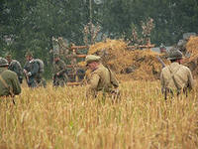
Слухові образи: Сонце… сміється
з мене крильцями бджіл: «дізік, дізік…»;
у мене почали дзвонити коси, серпи; солдат… вигукує, стріляючи з ляку; степ… дзвонить хвилями; десь над ухом б’ється крильцями джміль, гуде; нерви уже не співають, а тільки дзвонять тихо: «Дзінь, дінь!..»; впало на дорогу її слово: – змінилася; шептали колоски; дзвонить у такт степу моє серце.
Нюхові, запахові образи, смакові, дотикові: Городи пахнуть полином, м’ятою п’яні гречки; вітер … теплий, ніжний гарячий вітер

Slide 14
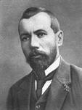
Новела «В житах» з однойменної збірки засвідчує орієнтацію письменника на стефанівський тип письма.
Вона досить коротенька за обсягом, має досить суттєве значення, оскільки саме ця риса є найхарактернішою в письмі Г. Косинки: він умів декількома фразами, нюансом світлотіней, образом або символом передати найширшу гаму почуттів, думок, ідей. Недарма ж класик української новелістики Василь Стефаник називав Григорія своїм онуком.

Slide 15
Назва новели:
Корній Дізіка, від особи якого ведеться розповідь, зі своєї волі опинився в банді отамана Гострого, тому став дезертиром і переховувся в житах. Звідси — назва новели. «В житах» — це не лише місце дії, це багатогранний символ, що уособлює в собі й життя селянина, і його ставлення до навколишнього світу, і становлення як людини на землі.

Slide 16
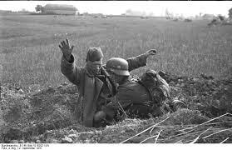
Тлумачення прізвища головного героя:
« Що таке «дізік»? Дізік — страшне для мене слово, бо воно нагадує мені про дійсність — раз, а друге — в нашій революційній тер­мінології це є дезертир, а я, товариші, саме до них і нале­жав!»

Slide 17
Символи новели:
Житнє поле — єдиний свідок поневірянь героя, єдиний друг і захисник його — перетворюється у спогадах, свідомості героя у своєрідного повіреного у всі земні таїни, навіть більше: житнє поле стає самим життям. Саме жито-життя здатне пробудити, повернути до сприйняття земних радостей і мертвих, і живих.
Тваринне існування Корнія до зустрічі з Уляною скоріше нагадувало смерть, аніж повноцінне життя. Але почуття любові до Уляни врешті перемагає страх за життя. Корній забу­ває про небезпеку, що йому загрожує, і піднімається з землі назу­стріч любові, навперейми справжньому життю.
Жито, жити, любити…— це весь Косинка, це його поезія.

Slide 18
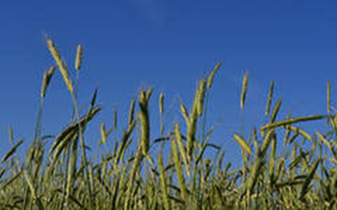
Схема подій:
Герой | Мета | Суперник | Помічник
Корній Дізіка –дезертир, який разом з бандою приблукав до рідного села. | Знайти пристановище, їжу, але не попастися на очі односельчан. | Гострий. Хто він? Бандит чи командир? У чому його схожість з доктором Тагабатом М.Хвильового? | Розстріляний комуніст Матвій Киянчука. Молодець? А може, Уляна?
Протагоніст(головна дійова особа у художньому творі, зазвичай протиставляється антагоністові). Уляна – його кохана. Вона любить. | Бути щасливою із коханою людиною. | Дзюба – багач. | Корній, який теж любить і щасливим може бути тільки з нею. Його життєві обставини не дають йому повністю віддатись коханій.

Slide 19
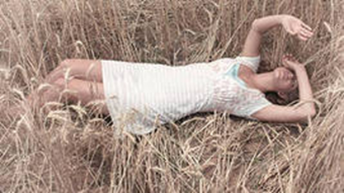

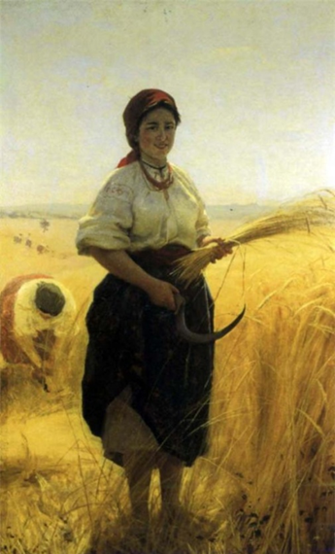
Для Корнія в той лише один «щасливий» день із життя: жита, «червона хустка Уляни» і він сам — єдине мірило буття на землі, усе інше — потім. Корнію не хочеться згадувати про те, що мучить його совість, а саме розстріл комуніста Матвія Киянчука, у якому він, напевно, брав участь. Він молодий, трохи іронічний («ми, дезертири, — народ бойовий», але спраглий до життя. «…Мені хочеться співати, як співають старі, коли згадають молодість, а я ще хочу співати!»

Slide 20
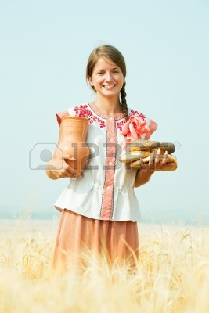
Вітаїстичність (лат. Vita — життя) — риса модерністської літератури перших десятиліть XX століття, що виявилась у погляді на стихію життя як першооснову світових процесів.
В українській літературі вітаїстичність позначилась на формуванні «романтики вітаїзму» з її настановою на перетворення світу, формування активної, сильної особистості та нації.

Slide 21

Гра «Впізнай художній засіб».
1. ранок, заплаканий у росах, молодий і трохи засоромлений сонцем | метафора
2. міцні, рівні, сильні (ноги) | епітети
3. народ бойовий | інверсія
4. вирішив не снідать: хіба можна до служби Божої хоч рісочку до рота брати?! | іронія
5. льогкі хліба, проноситься іскрою іронія | фразеологізми
6. китиці, мов пучки калини очі сині-сині, мов льон | порівняння
7. Ой що ж бо то за ворон… | пісні
8. «Хочеш на коліна, до сонця?» | риторичні питання
9.Дзвони, степе! П’яні жита, розступіться! | поетичне звертання
10. – Здрастуй! — і стала. – Здорова будь, Уляно! – хотів посміхнутись і не міг. | діалог

Slide 22
Хронологічний диктант
1) Г. Косинка народився у ____________
2). Початкову школу в с. Красному закінчив у __________
3). Григорій переїхав до Києва у ___________
4). Коли був надрукований автобіографічний етюд «На буряки»?__________
5). До Київського інституту народної освіти Косинка поступив у ___________
6). Перша збірка «На золотих богів» вийшла у _________
7). Коли Г. Косинка став членом літературного об’єднання «Ланка»?_______
8). Новела «В житах» вийшла _______________
9). Коли був заарештований письменник?___________
10). Г. Косинку було розстріляно у _____________

Slide 23

Літературний диктант
1.Я пам’ятаю хороше тільки ранок.
-Ну, ну...вже цілуватися лізе!
Це сказано до...
2. Дізік – страшне слово, бо в революційній термінології це...
3. До села йти небезпечно, тому оповідач вирішив йти левадами у...
4.Оповідач, Корній Дізік,вирішив не снідати. Хіба можна до служби Божої...
5. Степ для Дізіка знайомий, як і його «японочка», тобто...
6.Гнилищанський багач Дзюба проїхав дорогою. З кимось розмовляв про тих, хто вночі приходить з винтовкою до вікна і гукає...

Slide 24

7. Згадавши розстріляного комуніста Матвія Киянчука і те, що коли його вели, Корній думає, що він був...
8.Побачивши на дорозі червону хустку, Корній устав і йде назустріч в надії, що хоч...
9.Од здивування підсунув на лоба картуз. Перед Корнієм стояла...
10. Дівчина рвонулася до Корнія і крикнула, що вони з ним...
11.Поклавши голову на коліна Уляні, Корній думав про неї, що це була загублена в житах...
12.На запитання, чи Уляна й досі його любить, дівчина назвала Корнія ...
13. Корній Дізік п’яний від щастя в житах, і йому плювать на смерть, йому хочеться...

Slide 25
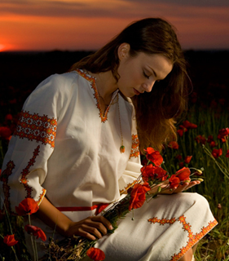
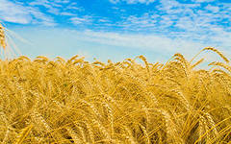
Відповіді на літературний диктант:
1-сонця
2-дезертир
3-жита
4-хоч рісочку до рота брати
5-обріз рушниці
6-Дайош!
7-молодець
8-пиріжка дасть
9-справжня Уляна
10-не вороги
11- його доля
12- безстидником
13- співати

Slide 26
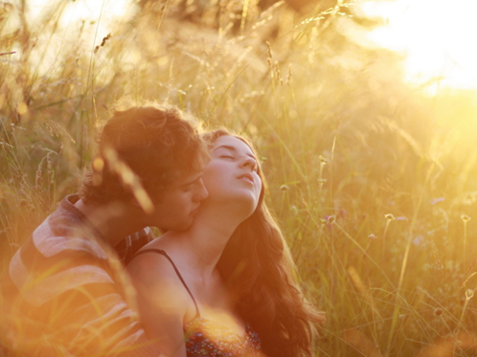
Домашнє завдання:
Написати твір-мініатюру:
Як би склалось життя героя, якби він не став дезертиром?

